Slide 1
Monitoreo +
Inteligencia informativa para saber qué está pasando, qué importa y qué cambió.

Slide 2
El Problema
Una persona pública, organización o empresa puede seguir decenas de nombres, temas, instituciones y conversaciones.
El reto no es recibir más enlaces: es separar rápidamente señal de ruido, evitar repeticiones y detectar los desarrollos que sí requieren atención.

Slide 3
La herramienta

Slide 4
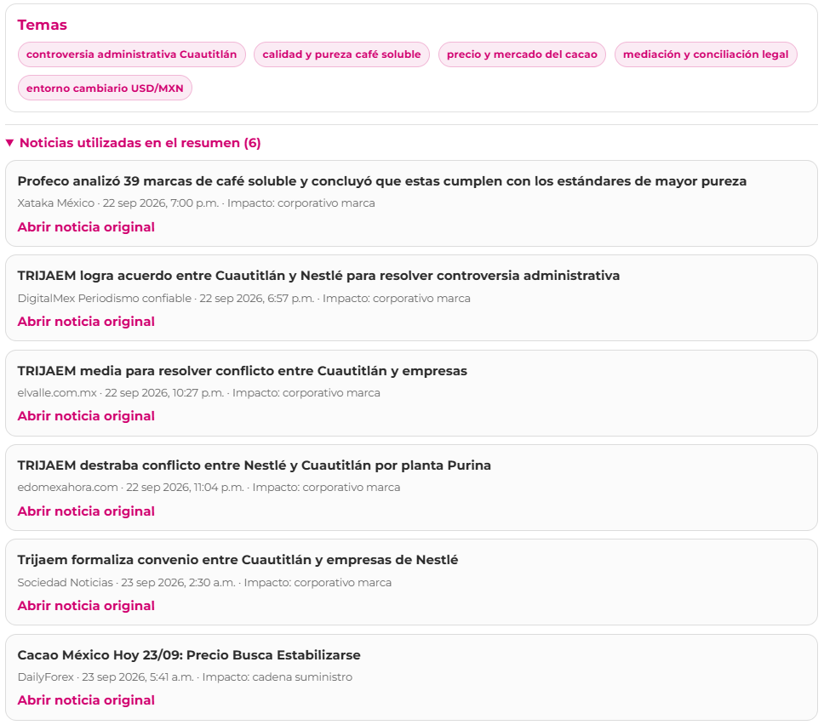
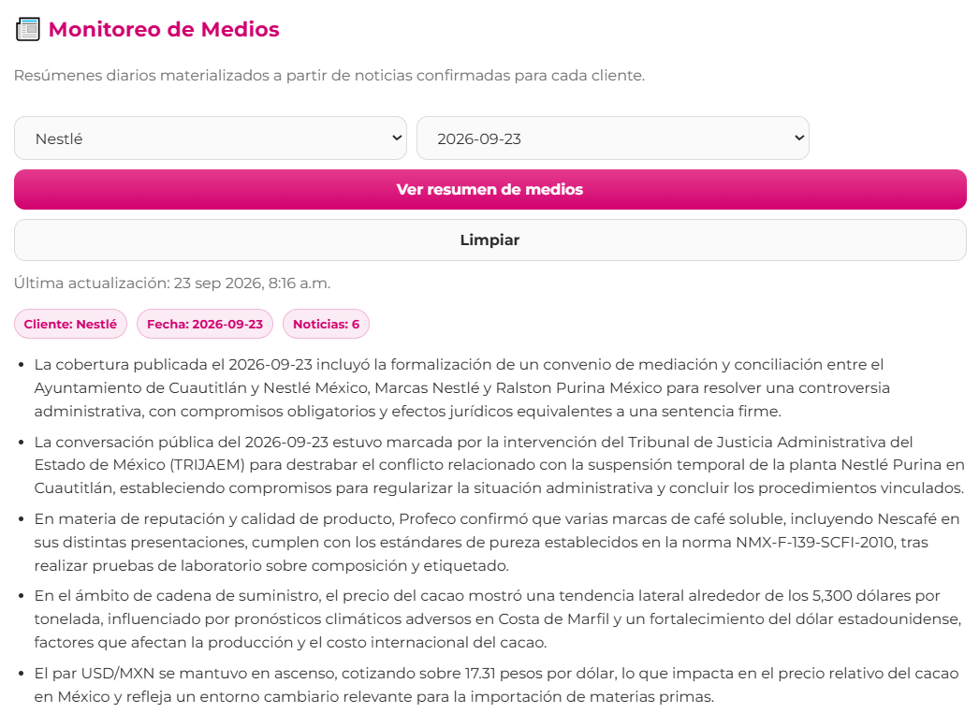
Sitio web privado que produce un brief automatizado sobre la cobertura mediática del día, mismo que se actualiza cada vez que cae una nueva noticia y lo almacena para ser consultado cuando sea
Trazabilidad, mostrando los titulares utilizados para el brief, acompañado de su respectivo link

Slide 5
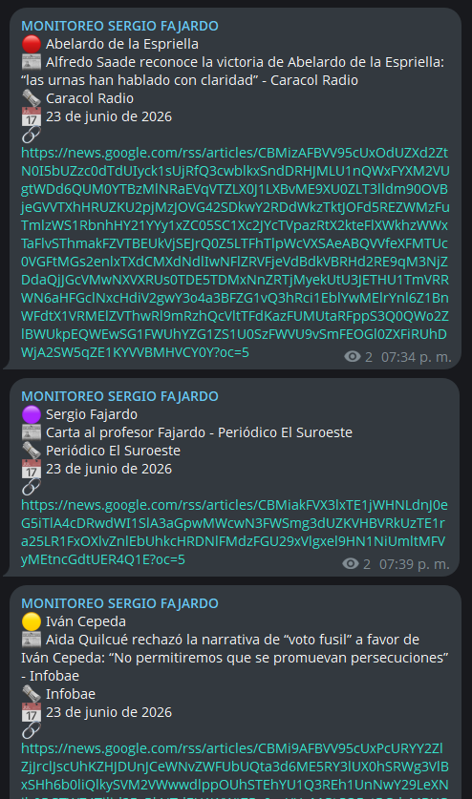
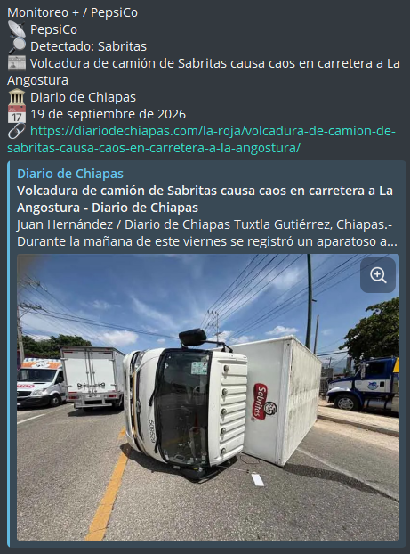
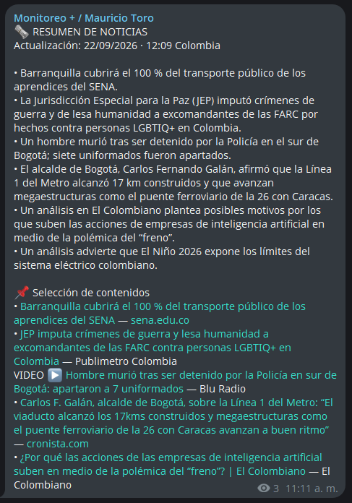
Briefs periódicos entregados vía Telegram, resumiendo los temas más relevantes junto con una selección de contenidos.
Alertas inmediatas para menciones de actores o temas específicos (en el titular o en el contenido) en medios digitales, X o YouTube.

Slide 6
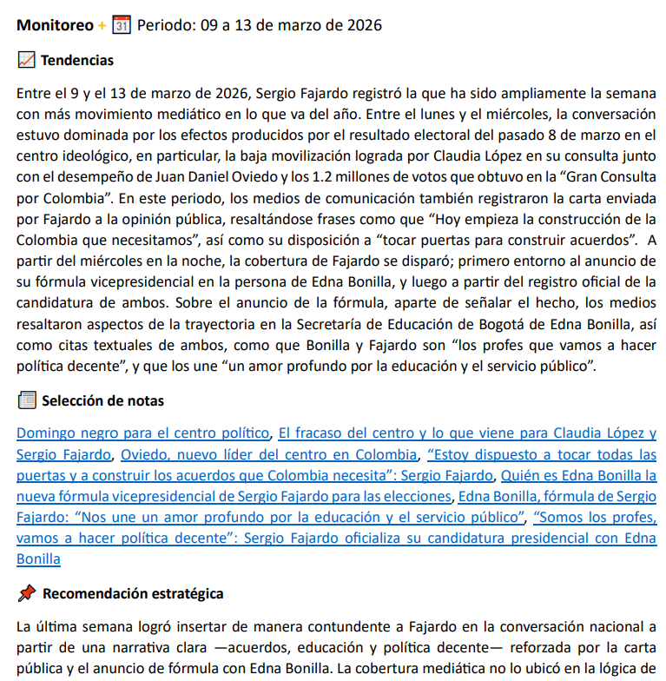
Documento de análisis semanal sobre la cobertura mediática, incluyendo recomendaciones estratégicas.

Slide 7
Monitoreo +
Transforma un flujo constante de publicaciones en información útil para la toma de decisiones
Monitoreo y detección
Monitorea diversas fuentes informativas, según la agenda de cada cliente, para detectar nuevos contenidos.
Filtro y clasificación
Filtra falsos positivos (publicidad, coincidencias de nombre) y clasifica la información por temas.
Priorización y síntesis
Identifica y elimina coberturas repetidas o acontecimientos ya reportados para priorizar los desarrollos más relevantes y sintetizarlos.
Resultados según su urgencia
Dependiendo de la relevancia de la noticia, se entrega mediante alertas inmediatas vía Telegram o a través de briefs periódicos con acceso directo a las fuentes originales.

Slide 8


Diversas fuentes de información
MEDIOS DIGITALES
Notas informativas, artículos o columnas de opinión en medios de comunicación (pueden ser de Colombia o del exterior).
Seguimiento de cuentas con opción de configurar alertas cuando estas mencionen determinados temas.
Seguimiento de canales con opción de configurar alertas cuando estos mencionen determinados temas.

Slide 9
Costo
Cobertura mensual completa | $750 USD x mes
Sitio web personalizable Monitoreo de cobertura mediática 24/7 de temas de interés para el cliente Registro histórico de cobertura mediática disponible para consulta Almacenamiento de contenido recabado en cobertura mediática para elaboración de briefs Sistema de briefs automatizado Acceso a todas las notas recabadas para producir briefs Alertas vía Telegram Reporte semanal de análisis que profundiza en desarrollos mediáticos de interés y ofrece una lectura estratégica de la situación Soporte para ajustes
Cobertura mensual sin sitio web | $600 USD x mes
Monitoreo de cobertura mediática 24/7 de temas de interés para el cliente Almacenamiento de contenido recabado en cobertura mediática para elaboración de briefs Sistema de briefs automatizados Alertas vía Telegram Reporte semanal de análisis que profundiza en desarrollos mediáticos de interés y ofrece una lectura estratégica de la situación Soporte para ajustes
Cobertura mensual solo alertas | $400 USD x mes
Monitoreo de cobertura mediática 24/7 de temas de interés para el cliente Alertas vía Telegram Soporte para ajustes

Slide 10
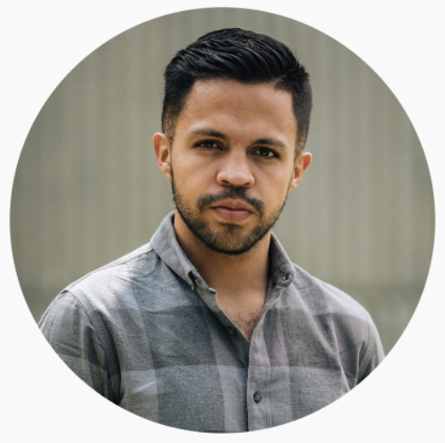
QUIÉN Soy
Licenciado en Comunicación por la Universidad Panamericana con una especialidad en Minería y Análisis de Datos por el Tecnológico de Monterrey. Más de 10 años de experiencia como estratega de comunicación desarrollando campañas integrales potenciadas por el análisis de datos para gobiernos, candidatos, partidos políticos, ONG, grupos de interés y empresas en México, Estados Unidos, Colombia, Ecuador y Panamá, entre otros.

Slide 11
GRACIAS
Luis Daniel Santiago Vidargas
+52 55 41 86 17 61
medios.monitoreo.plus@gmail.com

